Slide 1
Звіт
з виховної роботи
класного керівника 7-А класу
за 2020-2021н.р.
Зварич Маріанни Василівни

Slide 2
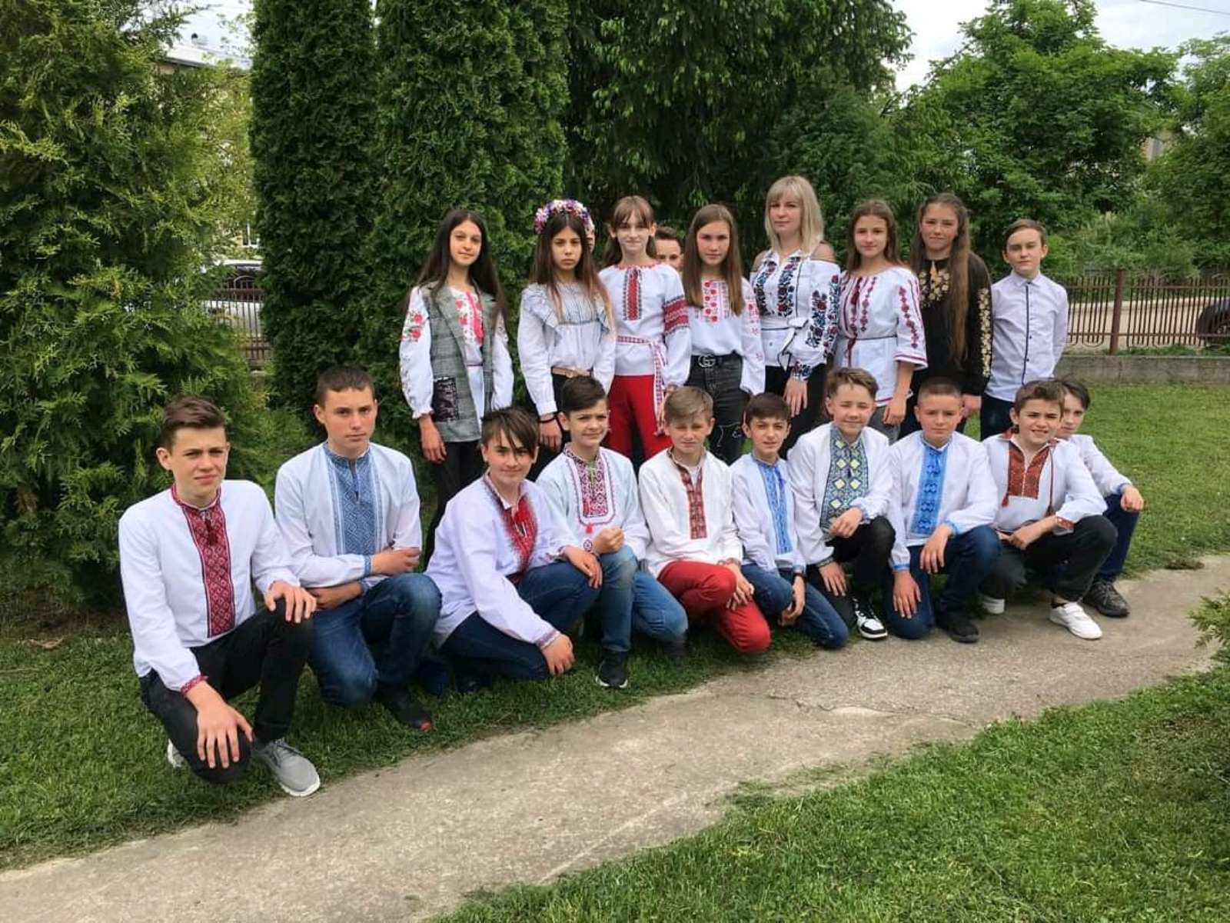
Наш 7-А клас

Slide 3
Виховна проблема над якою працюю
Формування дитячого колективу, як єдиного класного організму, виховання свідомого громадянина.

Slide 4
Виховні завдання класного колективу:
прищеплювати здобувачам освіти любов до навчання, створювати умови для засвоєння навчальних програм і розвитку творчих здібностей ;
підтримувати позитивний мікроклімат в колективі на уроках і в позаурочному спілкуванні;
формувати в учнів високі моральні якості, доброту, чесність, чемність, культуру поведінки;
розвивати творчі здібності, підтримувати ініціативні, організаторські здібності та естетичні нахили в дітей;
сформувати навички здорового способу життя , дотримання санітарно - гігієнічних норм здоров'я;
виховувати турботливе ставлення одне до одного, до батьків, учителів, молодших за віком і людей похилого віку.

Slide 5
Для подальшого перегляду перейдіть за посиланням
https://cutt.ly/CmrBQwv

